Slide 1
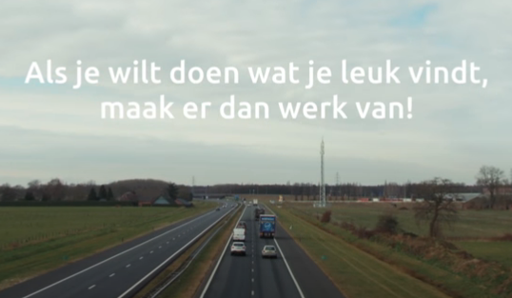
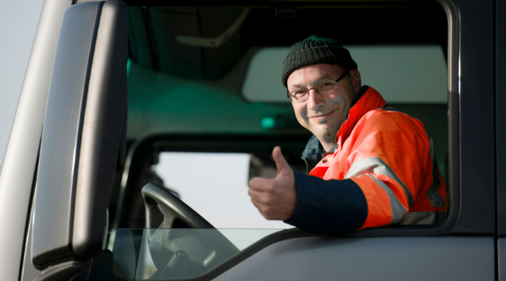
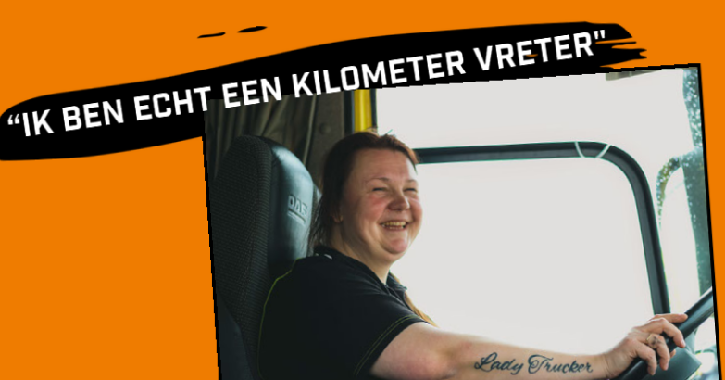
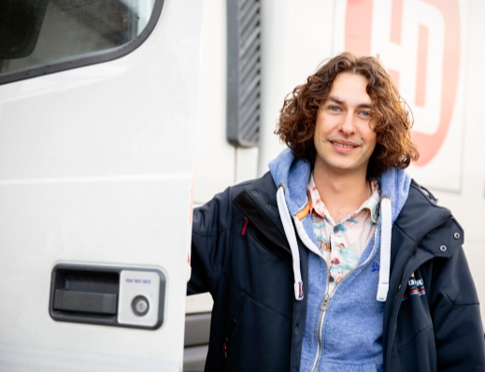
19 juni: dag van de vrachtwagenchauffeur
Dag van de vrachtwagenchauffeur (M/V)
De transportbranche is op zoek naar nieuwe vrachtwagen- chauffeurs, zowel mannen als vrouwen. Omdat wij u graag kennis willen laten maken met het boeiende werk van een vrachtwagen-chauffeur en de mogelijkheden voor werkzoekenden, heeft UWV samen met 24/7 drive een informatieve en digitale kennissessie georganiseerd op maandag 19 juni. Altijd al eens gedacht aan een baan als vrachtwagenchauffeur maar is het er nog nooit van gekomen? Pak nu die kans en laat u informeren over instroom- en opleidingsmogelijkheden tot vrachtwagenchauffeur!
Waarom werken als vrachtwagenchauffeur?
In deze video (kijkduur 5 minuten) maken we kennis met Diana, Dion en Ad. Alle drie zijn ze vrachtwagenchauffeur. Waarom doen ze dit werk en wat is er zo mooi aan? Is dit werk eigenlijk wel te combineren met een privéleven en hobby's? In deze video hoort u het van de vrachtwagenchauffeurs zelf.
Online kennissessie 19 juni
In deze online sessie krijgt u uitleg over het werk als vrachtwagenchauffeur zodat u een goede indruk krijgt van de werkzaamheden. Vervolgens zal er een toelichting gegeven worden op het opleidingstraject en hoe wij met u op zoek gaan naar uw toekomstige werkgever. Uiteraard krijgt u de gelegenheid om vragen te stellen indien de informatie voor u nog niet volledig is.
U kunt uw rijbewijs C (theorie en examen) al binnen 4 maanden behalen via een opleidingstraject tot vrachtwagenchauffeur. Met baangarantie!
Op de vrachtwagen rijden is alleen voor mannen?!
Op de vrachtwagen rijden is alleen voor mannen??? Ladytrucker Kathleen van 24/7 drive bewijst het tegendeel! Deze maand staat bij ons in het teken van Ladytruckers. Daarom zijn we een uurtje met collega en ladytrucker Kathleen op pad geweest en hebben we haar alles over haar werk gevraagd en hoe ze in de transportsector terecht is gekomen. Benieuwd naar haar ervaringen en antwoorden? U leest ze hier.
Aanmelden online kennissessie vrachtwagenchauffeur
wanneer : Maandag 19 juni 2023 tijdstip : 9.30 uur (duur 1 uur) verzorgd door : 24/7 drive en UWV waar : Digitale sessie (dus thuis) inhoud : Interactieve voorlichting met mogelijkheid om vragen te stellen
Bent u al in het bezit van een groot rijbewijs (met of zonder code 95)? Neem dan ook contact met ons op en gaan wij samen met u op zoek naar een nieuwe werkgever bij u in de buurt.
Aanmelden? Stuur uiterlijk vrijdag 16 juni een mail met uw volledige naam naar vacatureteam.nijmegen@uwv.nl s.v.p.
Wij sturen u een bevestiging en een instructie hoe u digitaal kunt deelnemen aan de kennissessie van UWV en 24/7 drive.

